Slide 1
Liceo Mexicano Japonés A.C
Equipo 5:
Proyecto para 6° Grado
Galería itinerante presenta:
“Arte en Movimiento”

Slide 2
Maestros Participantes:
Alejandra Ramírez Bucio – Inglés
Jorge Olvera Velasco - Contabilidad
Luis Mirón Esquivel - Dibujo Constructivo
Norika Amaya Palomino - Psicología

Slide 3
Proyecto para ciclo escolar: 2018 – 2019
De abril 01 a mayo 6, 2019

Slide 4
Galería itinerante presenta:
“Arte en Movimiento”

Slide 5
INDICE DE APARTADOS
5.a Producto 1 C.A.I.A.C Conclusiones generales. Interdisciplinariedad
Producto 3 Fotografías de la sesión
5.b Producto 2 Fotografía del organizador gráfico
5.c Introducción o justificación del proyecto
5.d Objetivo general del proyecto
5.e Preguntas generadoras guía del proyecto a realizar
5.f Contenido: temas y productos propuestos
5.g Planeación general / Planeación día a día / Seguimiento / Evaluación / Autoevaluación y coevaluación
5.h Reflexión de grupo interdisciplinario
Reflexión reunión de zona
5.i 4. Organizador gráfico
5. Procesos de indagación
6. A.M.E. general
7. E.I.P. Resumen
8. E.I.P. Elaboración del proyecto
9. Fotografías
10. Evaluación
11. Formatos de evaluación
12. Lista de pasos para realizar la infografía
13. Infografía
14. Reflexiones personales

Slide 6
Conclusiones Generales Interdisciplinariedad
La Interdisciplinariedad
1. ¿Qué es? | Interacciones eficaces entre 2 o más disciplinas con el objeto de generar formas y maneras de comprender un problema de la vida real. No trabajar materias aisladas. Forma flexible de trabajo. No enfocarse en la diferencias, si no en las coincidencias.
2. ¿Qué características tiene ? | Eficaz, Grupal, Concepto de 2 o más disciplinas, Objetivos en común, Relaciona un tema en específico y Propicia el trabajo colaborativo y cooperativo. Realiza propuestas coherentes y mejor fundamentadas. Herramienta de integración, reúne la acción y la afectividad. Está en contra de la especialización.
3. ¿Por qué es importante en la educación? | Reúne el saber con la acción y la afectividad y propicia aprendizajes significativos; a través, de una formación inicial, continua, sistemática y rigurosa. Maximiza el aprendizaje significativo. Vincula la teoría con la práctica. Integra diferentes herramientas, procedimientos y saberes en la resolución de problemas actuales y de interés común. Aplica conocimiento y acerca al alumno a la realidad. Desarrolla habilidades en el alumno. Permite que el alumno construya su propio conocimiento. Promueva la tolerancia y responsabilidad.

Slide 7
4. ¿Cómo motivar a los alumnos para el trabajo interdisciplinario? | Planteando Temas de interés, buscando problemas reales y actuales del entorno del alumno. Partiendo de problemas cotidianos que sean del interés del alumno. Formando grupos de alumnos de diferentes interese heterogéneos, para hacer propuestas de solución a algún problema. Utilizar tecnologías y novedosas y actuales. Desarrollo de un nuevo lenguaje.
5. ¿Cuáles son los prerrequisitos materiales, organizacionales y personales para la planeación del trabajo interdisciplinario? | Plantear un problema de interés común, formando equipos de alumnos con intereses distintos. Propiciar la comunicación, siguiendo tres niveles: Articular las materias. (Revisar Programas Operativos, Contenidos y Curricular) Nivel didáctico, reflexión crítica. Estudiar, analizar y sintetizar un problema. Nivel pedagógico, tiempo de actualización. Tener el objetivo claro, para crear una planeación bien estructurada. Tener un espacio físico y temporal para las reuniones. Una colaboración respetuosa entre los miembros. Revisar y replantear los contenidos. (Planes de estudio) Empleo de nuevas tecnologías. Elaboración de Cronogramas de actividades, unificar tiempos e intereses; así como el apoyo de las autoridades. Evaluación continua con indicadores claros, retroalimentar y modificar.
6. ¿Qué papel juega la planeación en el trabajo interdisciplinario y qué características debe tener? | Fundamental. Basado en un modelo de enseñanza interdisciplinario. Considerar: Voluntad y responsabilidad. Implementación de una formación inicial y continua, sistemática y rigurosa de los participantes. Planeación anticipada que permita adecuaciones . Fundamentar la planeación para el logro de los objetivos, logros y evaluaciones. Optimización de recursos. La planeación debe ser incluyente metodológica, práctica y pedagógica.

Slide 8
El Aprendizaje Cooperativo
1. ¿Qué es? | Un trabajo en conjunto en el que todos participan, por tener una meta en común. Participación activa.
2. ¿Cuáles son sus características? | Participación equitativa, mantiene niveles iguales de compromiso y responsabilidad. Mayor autonomía para abordar el tema. Se asignan roles. Interdependencia positiva. Enseña habilidades sociales. Fomenta y desarrolla el pensamiento cognitivo.
3. ¿Cuáles son sus objetivos? | El aprendizaje sea del mismo nivel para todos los alumnos, basado en sus necesidades. maximizar resultados, Que se comparta la responsabilidad el aprendizaje. Favorecer las relacione socio-afectivas.
4. ¿Cuáles son las acciones de planeación y acompañamiento más importantes del profesor, en éste tipo de trabajo? | Retroalimentar, verificar y evaluar el logro de los alumnos. El profesor debe integrarse en las actividades de los alumnos. Monitoreo constante. Clarificar los objetivos. El profesor debe planificar e integrar los trabajos de los grupos. Decir los objetivos claros de la actividad de aprendizaje. Conocer cómo funcionan los equipos de trabajo.
5. ¿De qué manera se vincula el trabajo interdisciplinario, y el aprendizaje cooperativo? | En ambos se hablan de grupos de trabajos que tienen una meta en común, aunque en ocasiones sus metas son diferentes. El conocimiento se potencializa en equipo. Combina lo intelectual con lo humano. Son un medio de aprendizaje empleando mano, corazón y sentimientos.

Slide 9
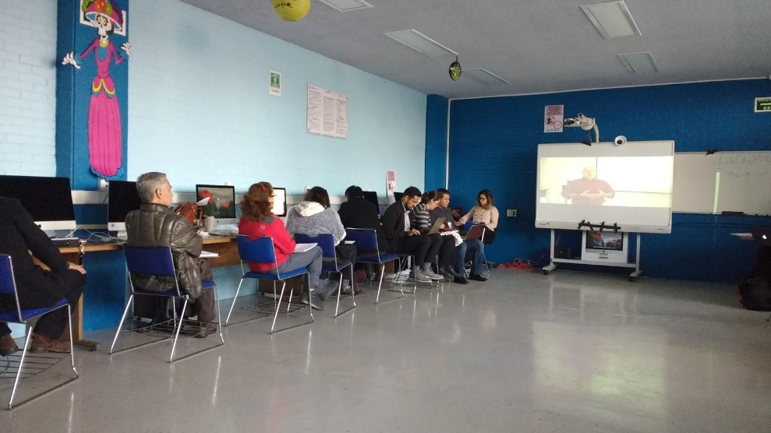
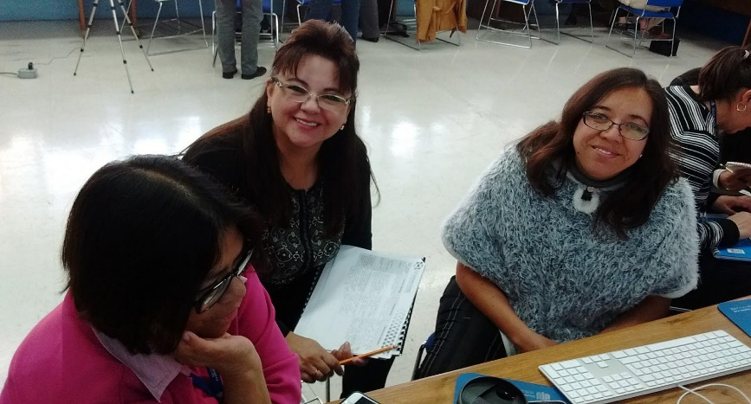
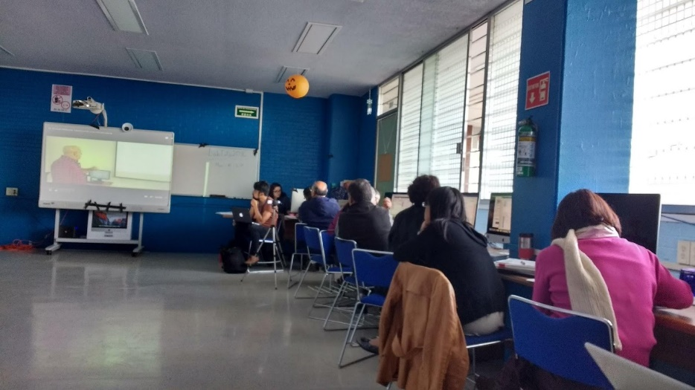
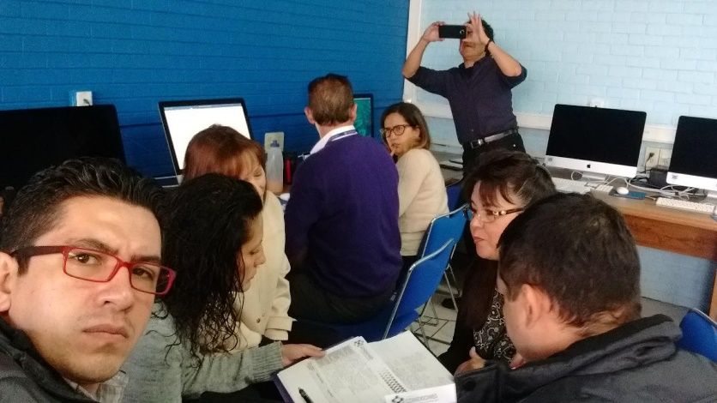
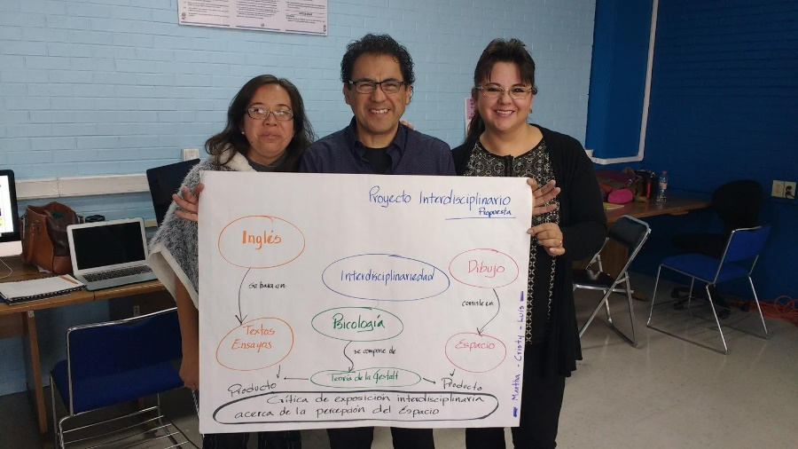
Sesión Interdisciplinariedad

Slide 10
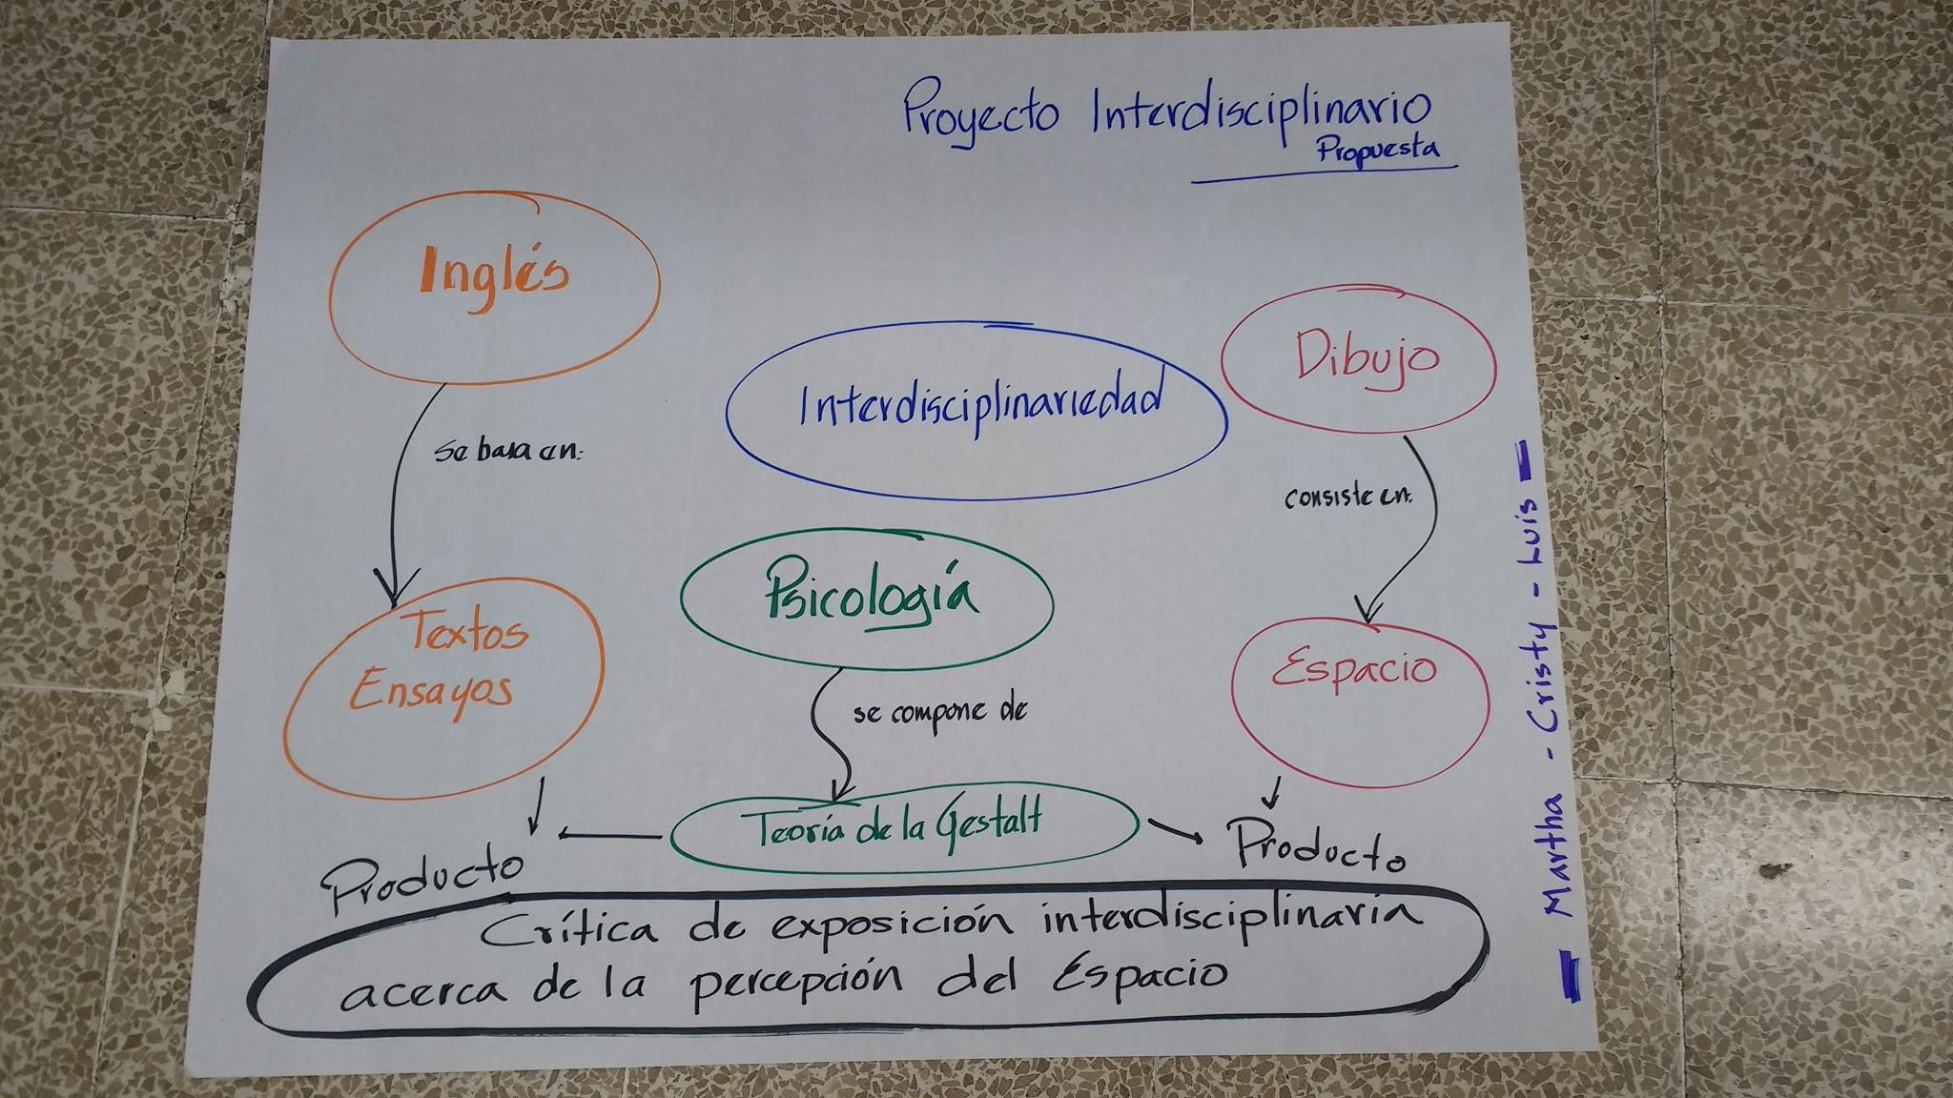

Slide 11
Observar
Organizador Gráfico
Plantear preguntas
Examinar fuentes
Actividad polifacética
Que implica
Planificar investigación
Identificar preguntas y conceptos
Se define como
Revisar experimentos
Indagación
Diseñar y conducir investigaciones
Comunicar resultados
Interpretar datos
Proponer respuestas
Utilizar tecnologías y matemáticas
Como
Habilidades
Se promueve por
Formular y revisar explicaciones y modelos científicos
Comunicar y defender un argumento científico
Reconocer y analizar explicaciones y modelos alternativos

Slide 12
Introducción – Justificación
Existe la necesidad de propiciar un conocimiento integral en los estudiantes, para que vean las materias de manera holística y no aisladas.

Slide 13
Objetivo general del Proyecto:
Que los alumnos egresen del nivel medio superior con una formación y visión integral, que les permita solucionar problemas complejos en su carrera profesional a través del trabajo colaborativo.
Descripción del proyecto:
A través de los conceptos vistos en Contabilidad, los alumnos trabajarán en estados financieros que les permitan establecer los procesos a seguir para la creación de una Galería. En esta galería se montará una exposición itinerante, en la que se podrán apreciar diferentes aspectos de dimensión y percepción, en obras creadas por los mismos alumnos. Las explicaciones se presentarán en inglés.

Slide 14
Objetivos a alcanzar de cada asignatura:
Dibujo constructivo: Establecer la correlación entre dimensionalidad, proporción, figura – forma y espacialidad, a través de proyecciones y geometría plana y descriptiva.
Inglés: Identificar vocabulario contextual para la comprensión de textos relacionados , así como ofrecer de manera oral explicaciones de lo presentado en la galería.
Psicología: Establecer los procesos de la senso-percepción, así como sus leyes y alteraciones.
Contabilidad: Establecer las características de la administración en el sector privado para elaborar estados financieros.

Slide 15
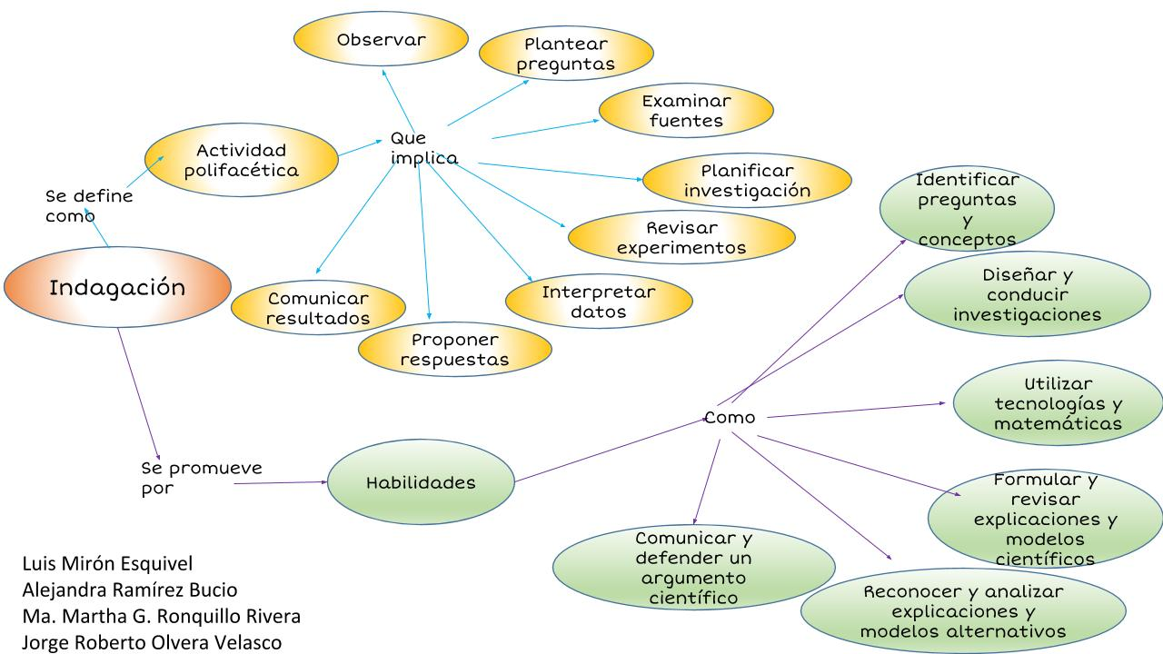
Preguntas Generadoras

Slide 16
Planeación Día a Día

Slide 17
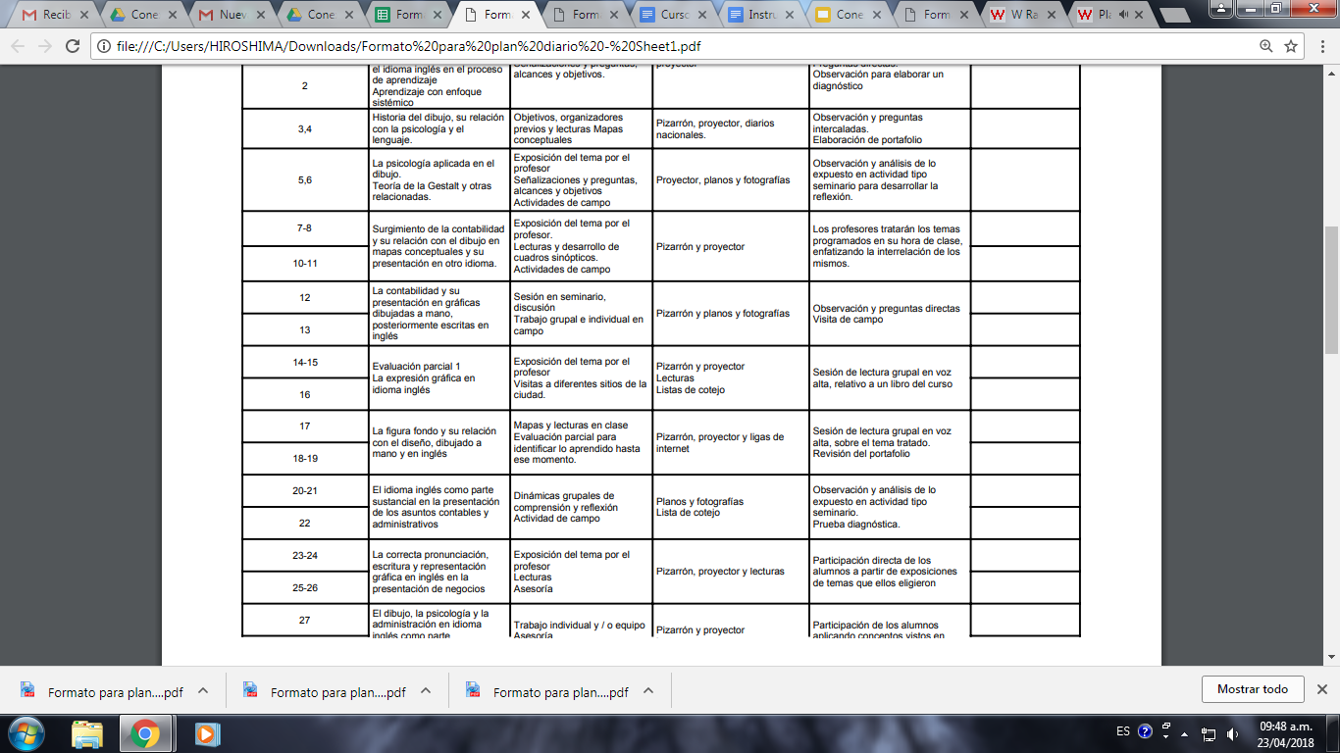

Slide 19
Reflexión Reunión de Zona
1. Trabajo Cooperativo de los Maestros
AVANCES | TROPIEZOS | SOLUCIONES O PROPUESTAS
Se da el trabajo Cooperativo. Se da la sinergia entre equipos. Los maestros se dan cuenta de la relación entre materias. Apertura y colaboración por parte de los docentes. Se ha fomentado el compañerismo compartiendo ideas y estrategias de trabajo. Los profesores están más enfocados en el trabajo interdisciplinario. | Romper con paradigmas. Es difícil que coincidan en horarios para establecer acuerdos. No hay tiempo para reunirse y ponerse de acuerdo en la logística. Maestros compartidos con secundaria o que laboran en otras instituciones. Resistencia al cambio. Falta de interés en el proyecto, ya que se considera como trabajo extra. Complicaciones con la plataforma. | Seguir trabajando con los docentes de forma más sistemática y sin carga de trabajo. Buscar espacios como el cierre del ciclo escolar para llevar a cabo dicha actividad. Un proyecto por ciclo escolar y por materia. Reuniones similares a las juntas de consejo de la SEP para el trabajo con docentes. Uso de la tecnología: Google Drive.

Slide 20
2. Proceso de planeación de las propuestas para proyectos interdisciplinarios.
AVANCES | TROPIEZOS | SOLUCIONES O PROPUESTAS
Mayor disposición de los docentes. Conocer programas de otras materias y afinidades. Habilidad docente Se definió la metodología y los productos finales del trabajo interdisciplinario. Los programas se llenan de forma individual, ahora es en convergencia con varias materias. | Directrices del proyecto se establecieron ya iniciado el curso y no hubo la planeación adecuada de las actividades. Sismo Maestros en distintos grados En matrículas pequeñas dificulta el número de proyectos. Formatos rígidos y explicaciones muy rebuscadas. No todos los grupos trabajan al mismo ritmo. Existe incertidumbre de los productos realizados ya que no hay retroalimentación. | A través de la DGIRE buscar momentos específicos de trabajo a lo largo del ciclo escolar, como el indicado el día de la interdisciplinariedad. Proyecto por grado / materia Un viernes al mes ayuda a organizar y coincidir en tiempos, al menos durante el tiempo que arranca el proyecto. Sirvió mucho ver proyectos exitosos como ejemplos.

Slide 21
3. Puntos a tomarse en cuenta para la implementación de proyectos interdisciplinarios.
AVANCES | TROPIEZOS | SOLUCIONES O PROPUESTAS
Coincidencia de programas Intereses comunes. Trabajar colaborativamente con compañeros. Se tienen más opciones metodológicas. Se rompieron paradigmas | Tiempos / horarios Características del alumnado ya que en teoría ya manejan trabajo por proyectos por modelo educativo de SEP. No hay madurez por parte de los alumnos para la responsabilidad de proyectos. Rotación de profesores. No hay calendarios de todo el proyecto y no ha podido realizarse una planeación real. | Proyecto por grado o por materia, no por docente. Delimitar alcances para que la mayor parte de los proyectos se lleven en clase. Uso de la tecnología. Establecer estrategias para avanzar en los objetivos de los profesores.

Slide 22
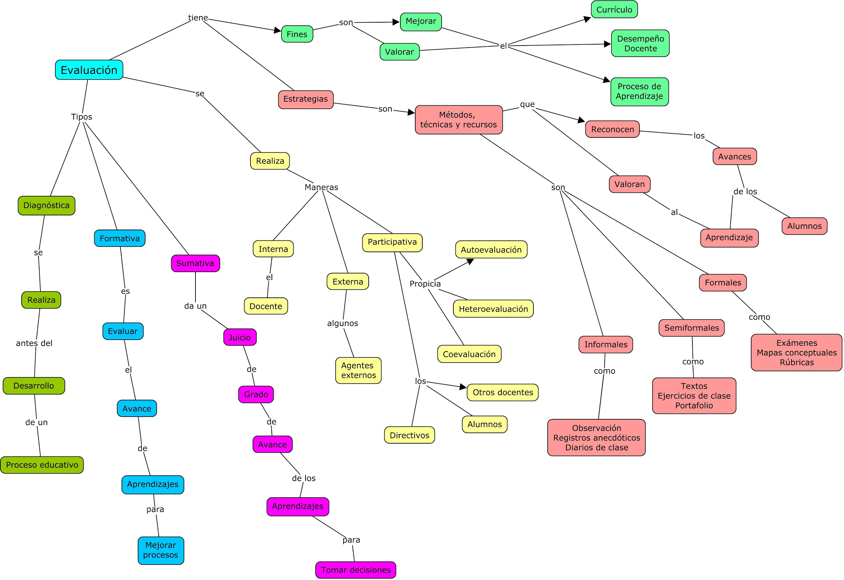
Organizador Gráfico Esencial

Slide 23
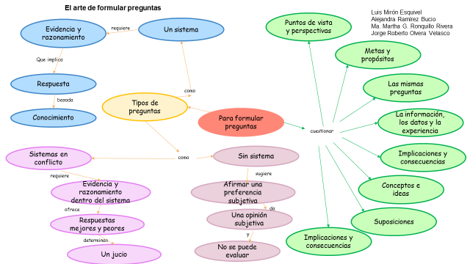
Organizador Gráfico: Proceso de Indagación

Slide 33
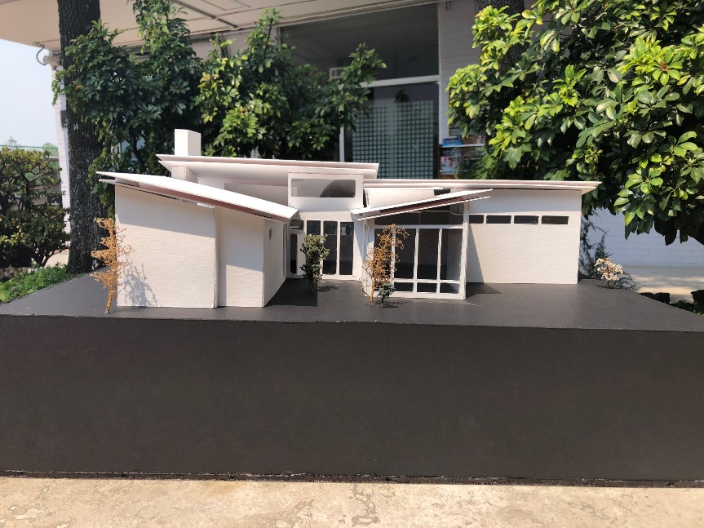
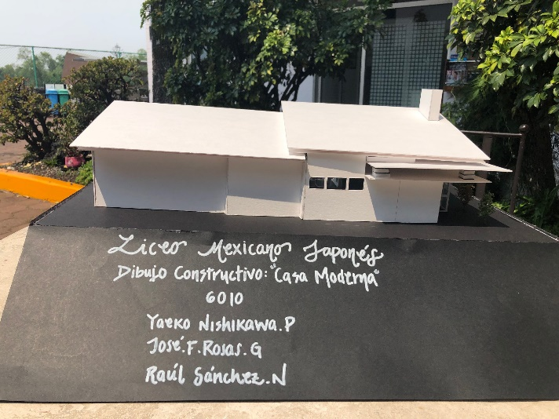
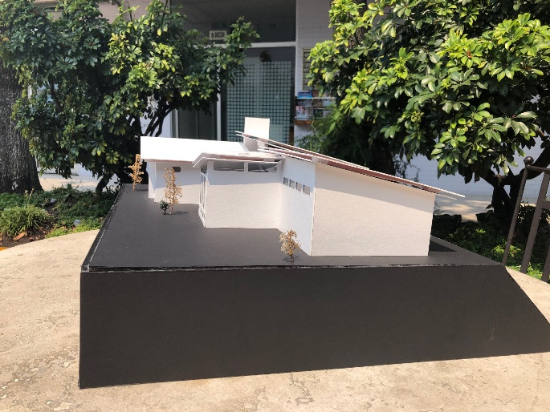
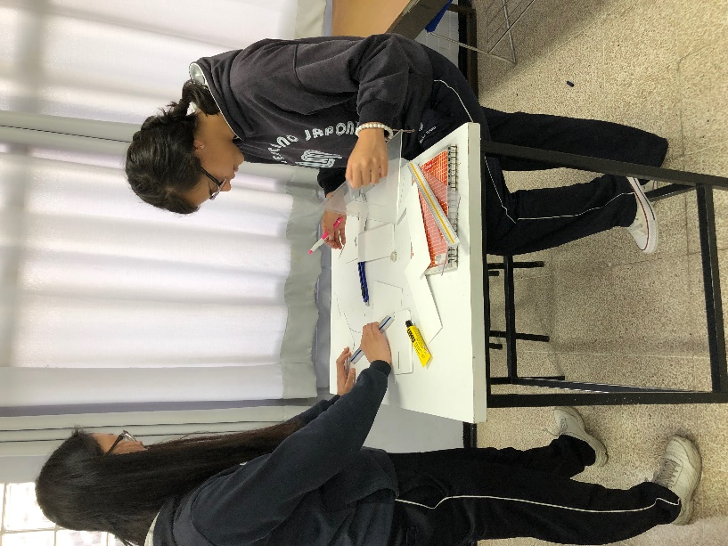
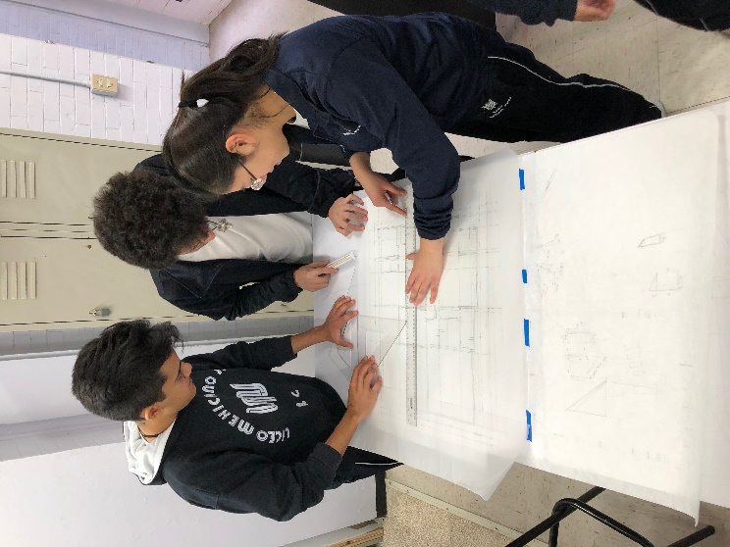
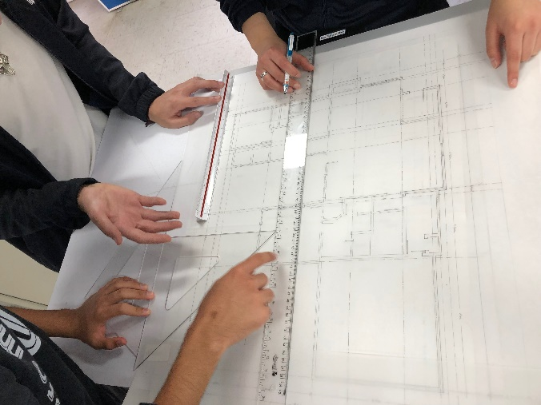
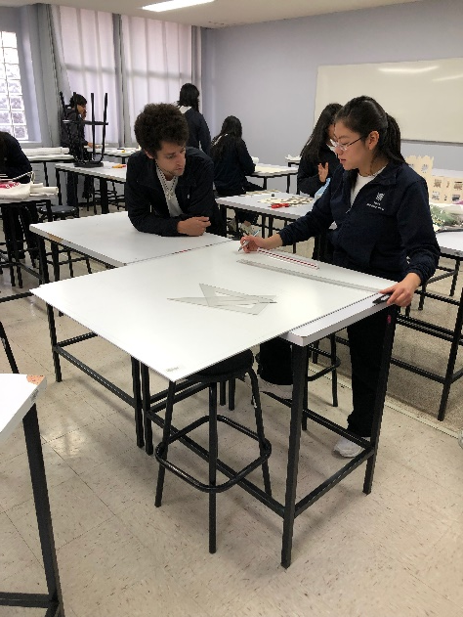
EVIDENCIAS

Slide 34
Evaluación: Tipos y Herramientas

Slide 35
Evaluación: Formatos / Prerrequisitos

Slide 37
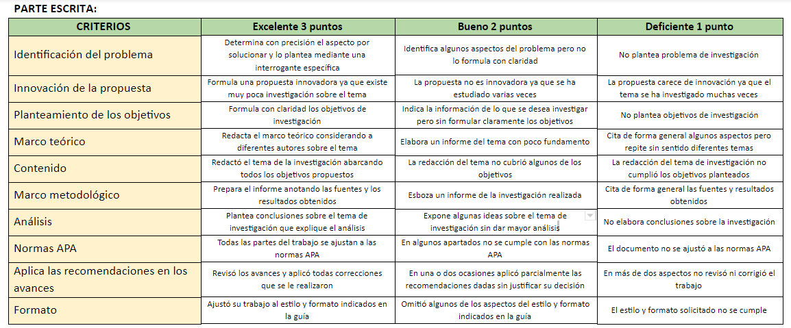
Evaluación: Formatos – Grupo Heterogéneo

Slide 38
Lista de Pasos para Realizar una Infografía

Slide 40
Reflexión personal Norika Amaya Palomino
Considero que las principales dificultades para la construcción del proyecto fueron los tiempos, buscar los temas donde los cuatro podíamos empatar, y saber el momento en que lo llevaremos a cabo. Para resolverlos, además de los espacios que nos dio la institución, buscamos trabajar en línea, auxiliándonos del Google drive.
Creo que el mayor resultado es un proyecto viable, que además puede ser usado en un evento institucional, y que creemos será de pertinencia para los estudiantes.
Siempre tenemos que estar dispuestos a mejorar y a aceptar que somos perfectibles.
Algo que reforcé es saber que los contenidos que vemos en mi materia, hay que buscarles aplicaciones en otras materias y en la vida real. También puedo destacar que el hecho de intercambiar experiencias y saberes con mis colegas me ha enriquecido como educadora y como persona.

Slide 41
Reflexión personal Jorge Olvera Velasco
Como mención y especial apoyo que me brindaron mis compañeros, para poder entregar la parte correspondiente del proyecto, dicho por mis compañeros es difícil concordar en horarios, gracias a la tecnología se puede lograr un buen resultado. El aprender de mis compañeros que son maestros en otras disciplinas y ver que piensan diferente a ti. Siempre aprendemos algo de otra persona y podemos llevar a la práctica lo aprendido y ver que hay otras formas para poder lograr un mejor aprendizaje.

Slide 42
Reflexión personal Luis Mirón Esquivel
Las causas que nos impidieron realizar un mejor trabajo -entre otras-, fueron los horarios, los días de clase y las actividades personales, que al ser tan diferentes evitaron las reuniones con mayor periodicidad.
Sin embargo, considero que el esfuerzo de los integrantes ayudó con mucho a solventar estos problemas y al final, logramos construir un trabajo del cual nos sentimos orgullosos. Uno de los resultados obtenidos fue comprender la importancia del trabajo interdisciplinario, otro fue el aprendizaje que adquirimos unos de los otros al trabajar juntos. Por último, continuaré trabajando en integrar las diferentes áreas conocimientos en beneficio de la formación de los estudiantes y que su aprendizaje sea con enfoque holístico.

Slide 43
Reflexión personal Alejandra Ramírez Bucio
Durante la construcción de este proyecto, la principal dificultad a la que me enfrenté fue la falta de tiempo con relación a la carga de trabajo ya existente, además de los horarios tan diferentes que tenemos los integrantes del equipo. El aspecto del tiempo se resolvió sacrificando momentos de convivencia familiar o tiempo de descanso para poder realizar las lecturas y el análisis de las mismas. En cuanto a los horarios, tuvimos que combinar las sesiones presenciales con trabajo a través del Drive. Me parece que los productos que se han entregado han sido de muy buena calidad y son la perfecta evidencia del empeño y el esfuerzo. En cuanto a lo aprendido, la convivencia con expertos en otras disciplinas ha enriquecido mis perspectivas en el proceso de enseñanza-aprendizaje, además de hacer más agradable el día a día en el trabajo.

